Slide 1
AdaIN、正则化、损失

Slide 2
风格迁移

Slide 3
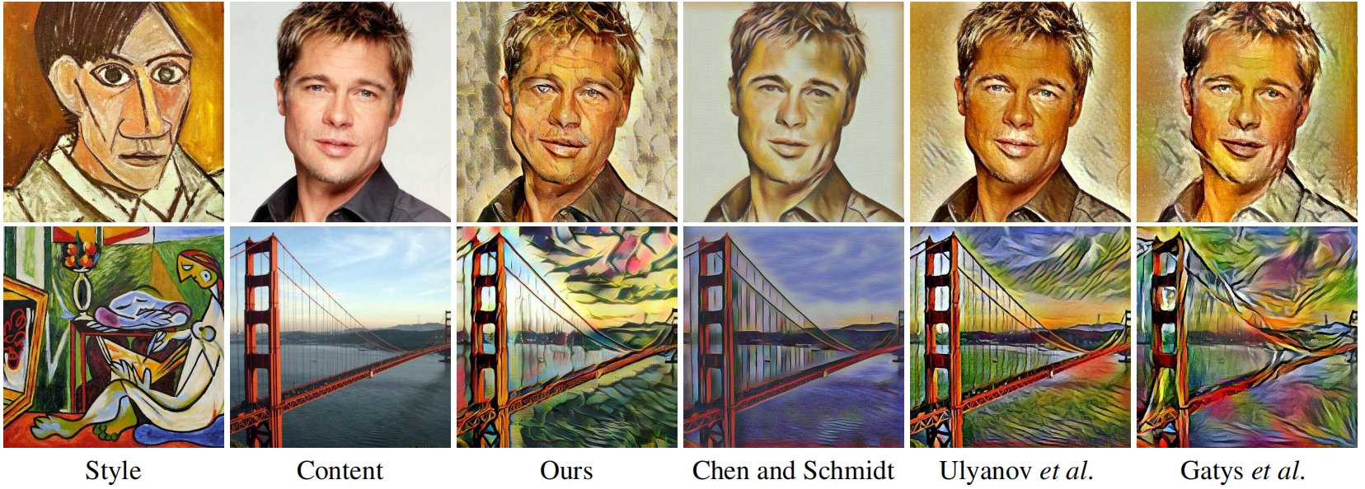
AdaIN 自适应实例归一化

Slide 4
逐层归一化
内部协变量偏移（Internal Covariate Shift）
归一化方法
批量归一化（Batch Normalization，BN）
层归一化（Layer Normalization）
权重归一化（Weight Normalization）
局部响应归一化（Local Response Normalization，LRN）

Slide 5
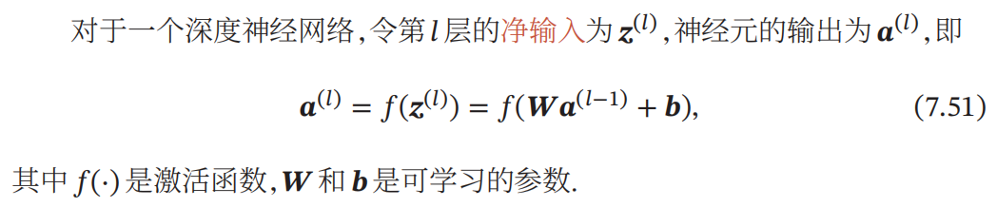
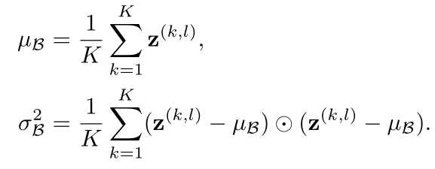
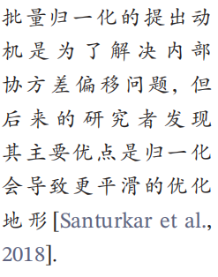
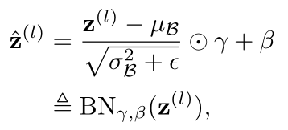
批量归一化（BatchNorm, BN）
给定一个包含K 个样本的小批量样本集合，计算均值和方差
批量归一化
Notes:
值得一提的是，逐层归一化不但可以提高优化效率，还可以作为一种隐形的
正则化方法．在训练时，神经网络对一个样本的预测不仅和该样本自身相关，也
和同一批次中的其他样本相关．由于在选取批次时具有随机性，因此使得神经网
络不会“过拟合”到某个特定样本，从而提高网络的泛化能力 [Luo et al., 2018]．

Slide 6
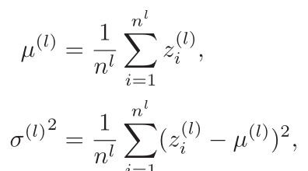
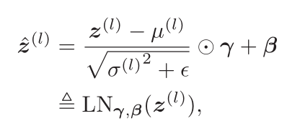
层归一化
第l层神经元的净输入为z^{(l)}
层归一化定义为

Slide 7
实例归一化（Instance Normalization）
µ(x) and σ(x) are computed across spatial dimensions independently for each channel and each sample:

Slide 8
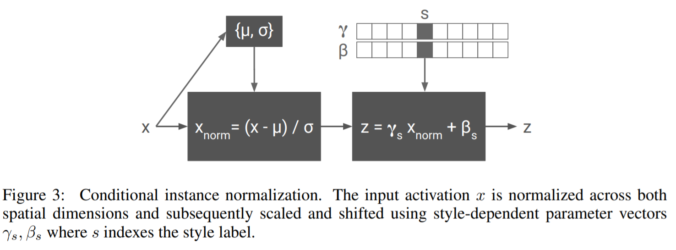
条件实例归一化（Conditional IN）

Slide 9
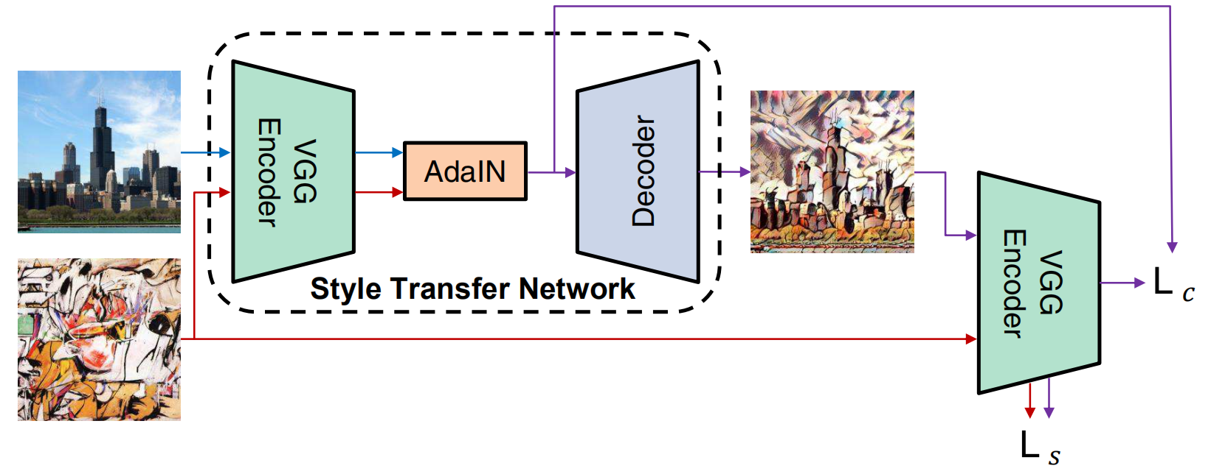
自适应实例归一化（AdaIN）

Slide 10
自适应实例归一化（AdaIN）

Slide 11
自适应实例归一化（AdaIN）

Slide 12
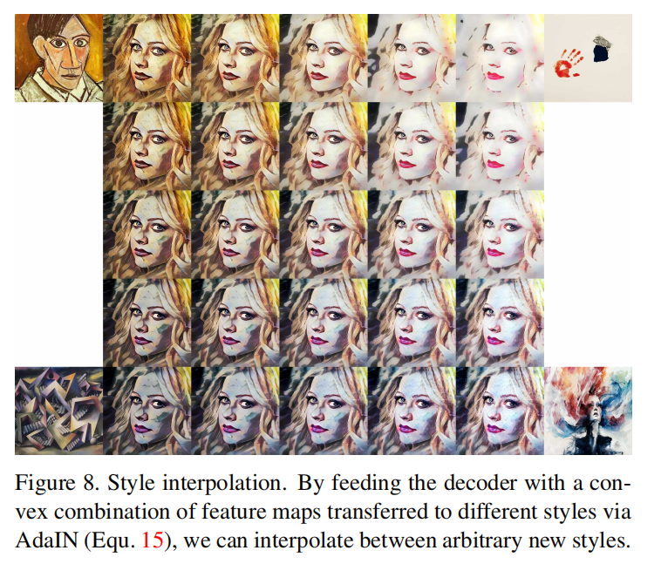
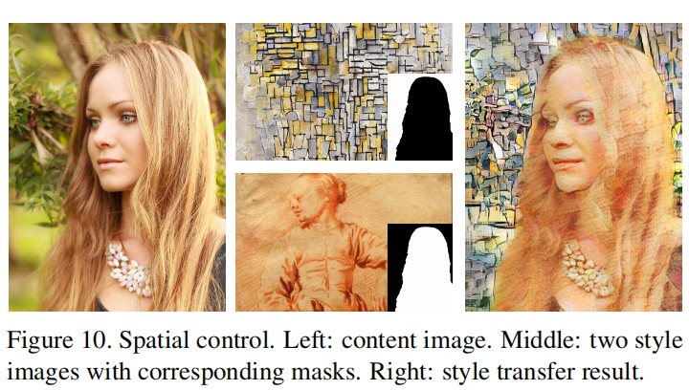
自适应实例归一化（AdaIN）

Slide 13
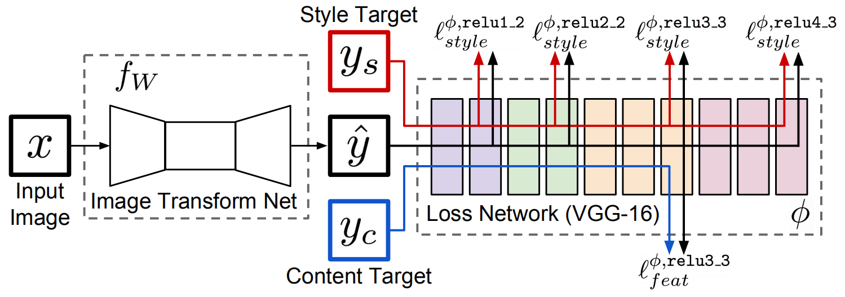
Perceptual Losses

Slide 14
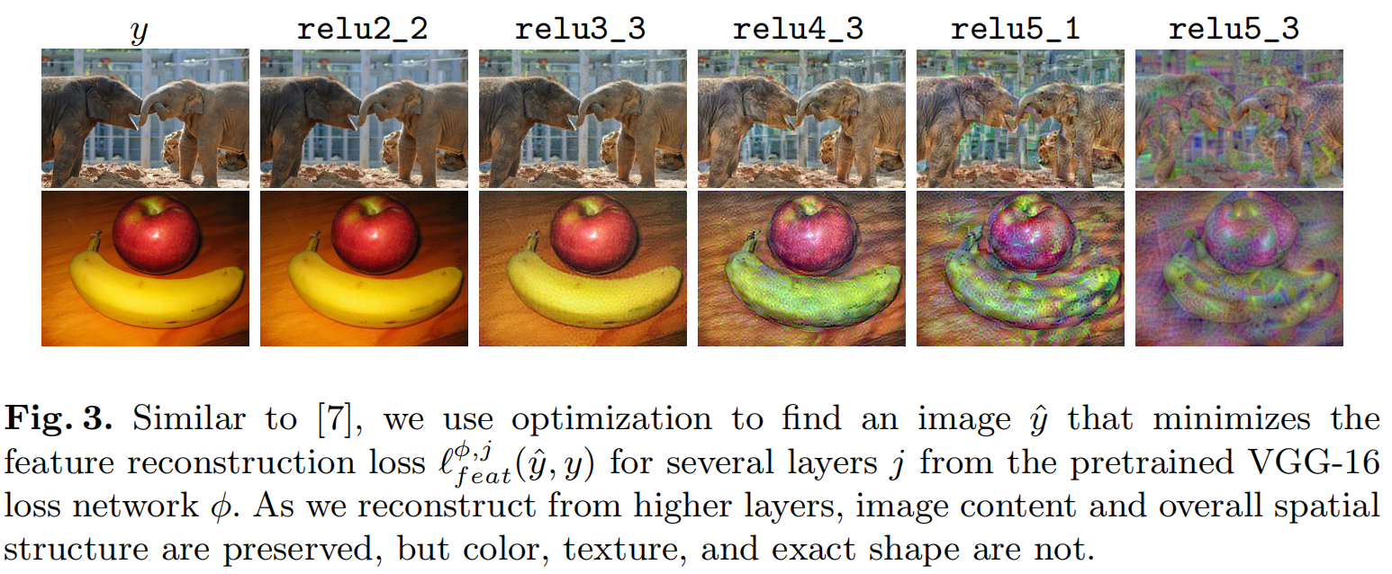
Perceptual Losses
Content Loss

Slide 15
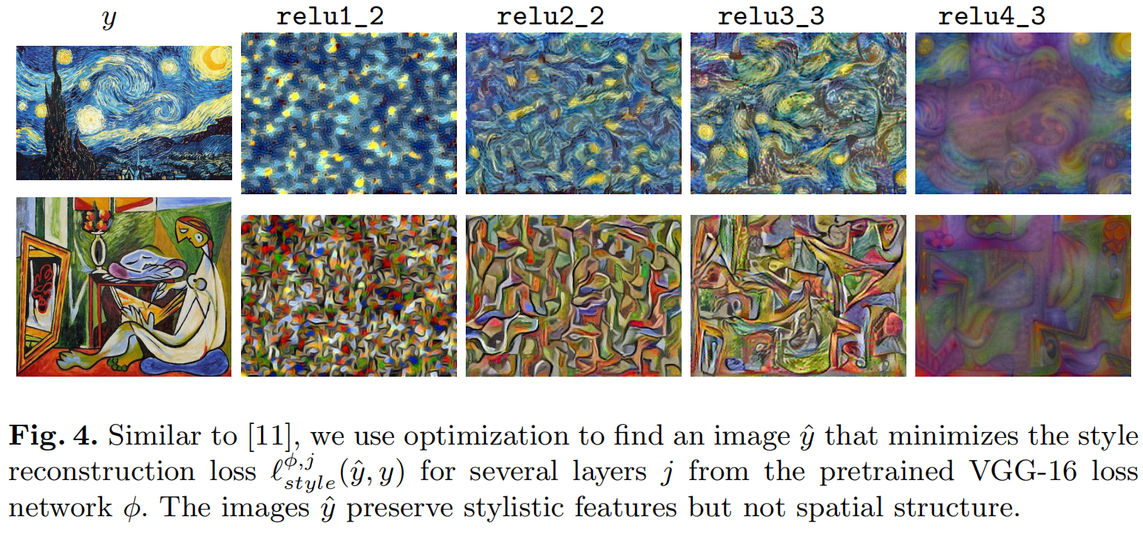
Perceptual Losses
Style Loss

Slide 16
Perceptual Losses
Style Loss

Slide 17
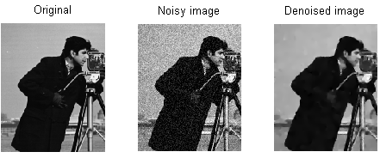
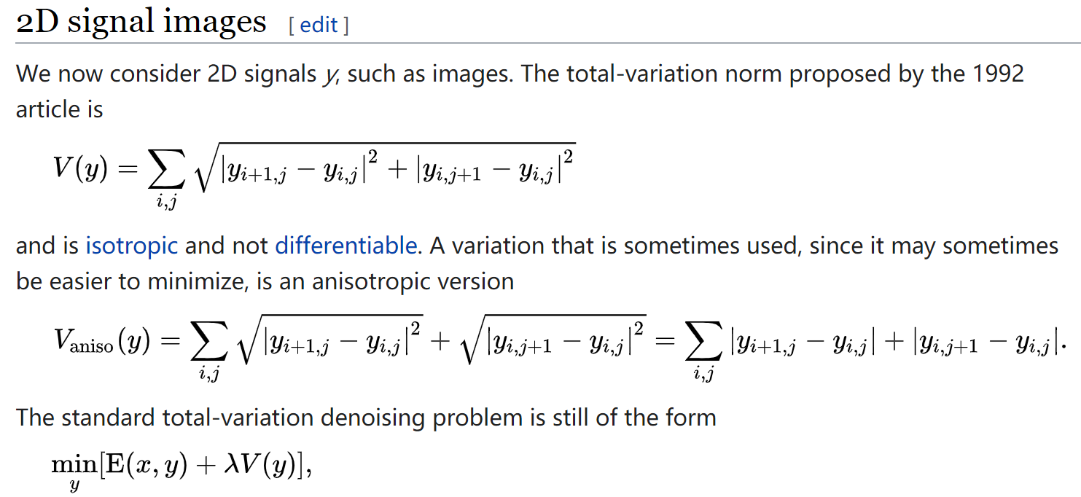
Perceptual Losses

Slide 18
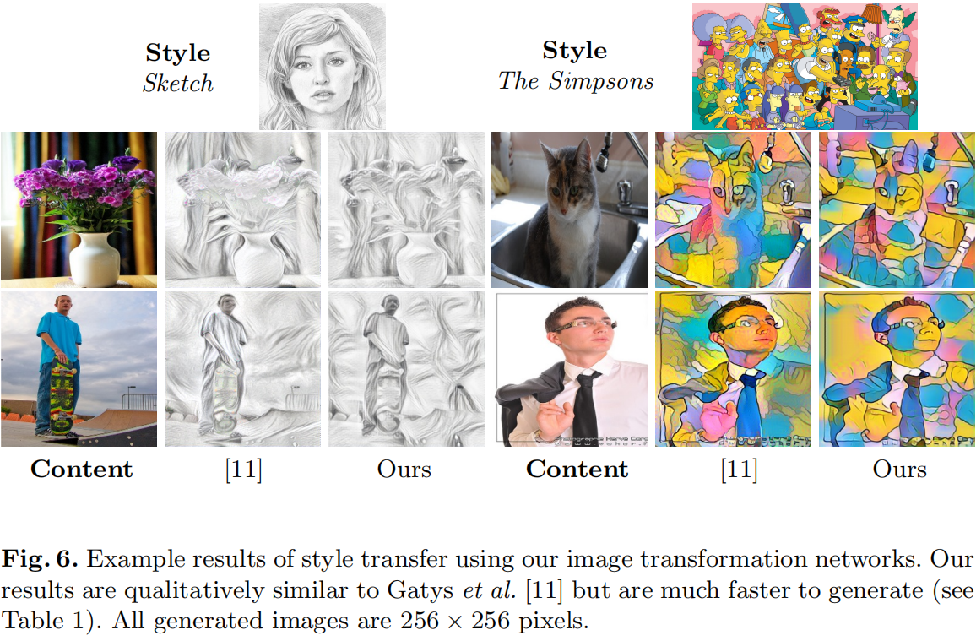
Perceptual Losses

Slide 19
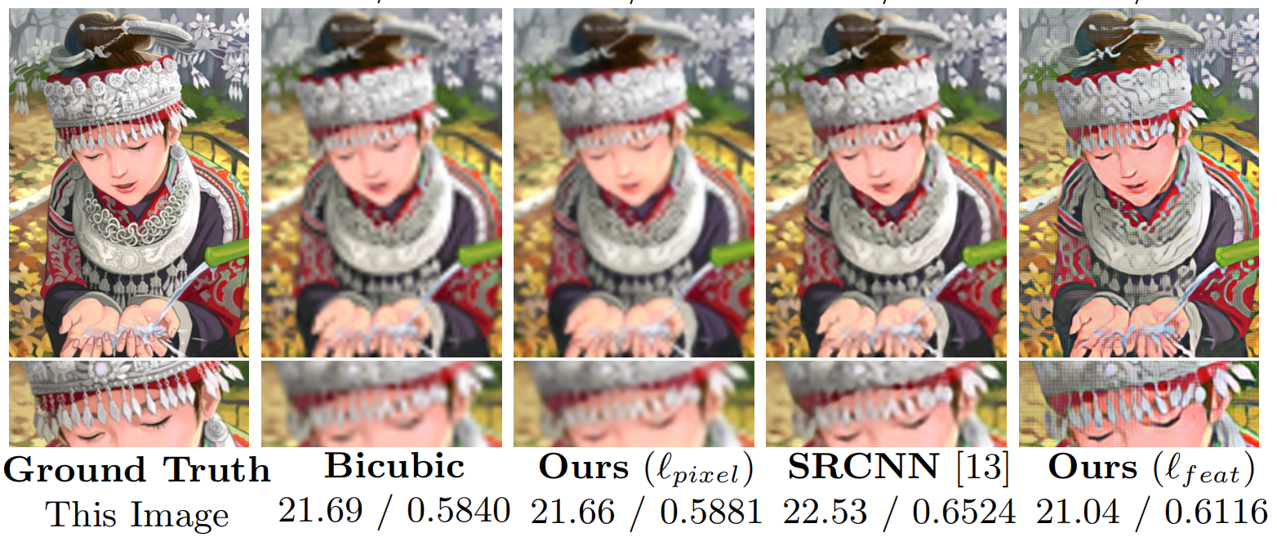
Perceptual Losses

Slide 20
RNN / LSTM / GNN

Slide 21
RNN/LSTM
RNN/LSTM
英文：https://colah.github.io/posts/2015-08-Understanding-LSTMs/
中文：https://www.jianshu.com/p/9dc9f41f0b29

Slide 22
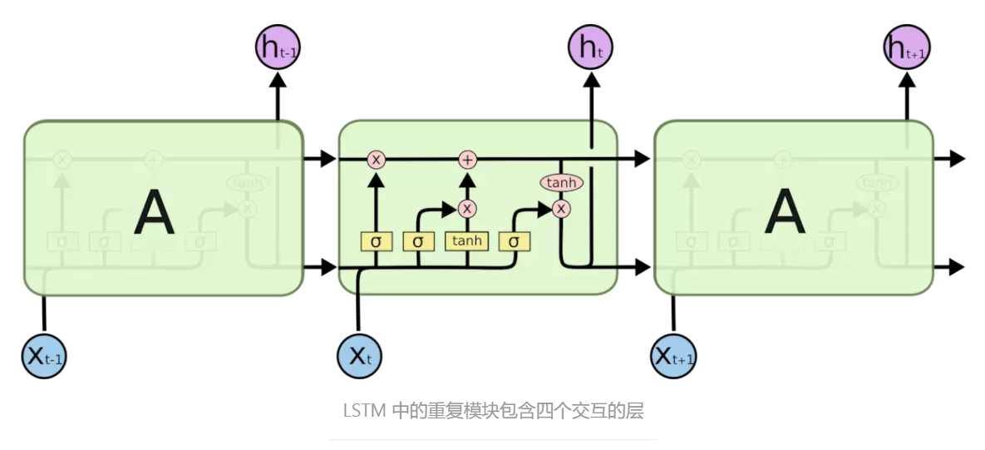
RNN/LSTM
RNN/LSTM
英文：https://colah.github.io/posts/2015-08-Understanding-LSTMs/
中文：https://www.jianshu.com/p/9dc9f41f0b29

Slide 23
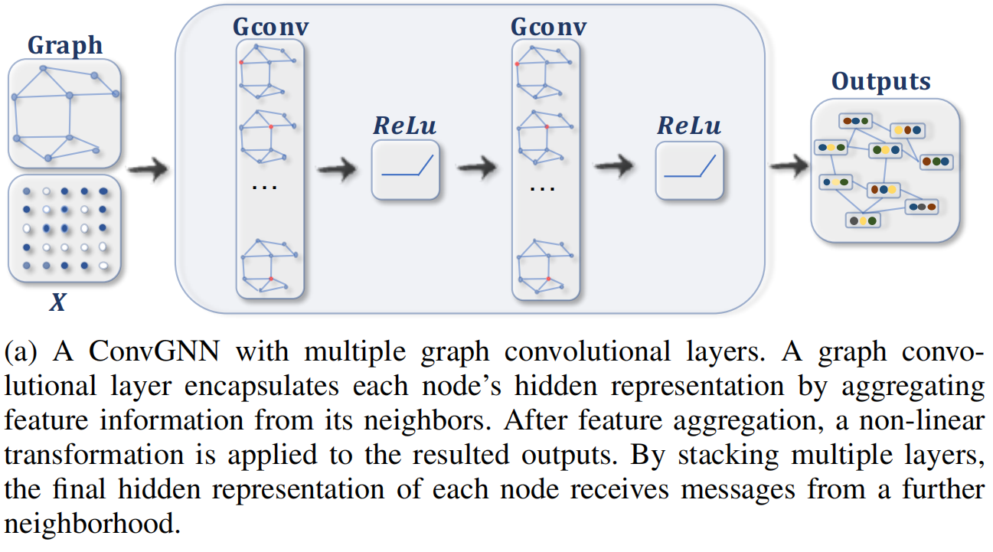
GNN

Slide 24
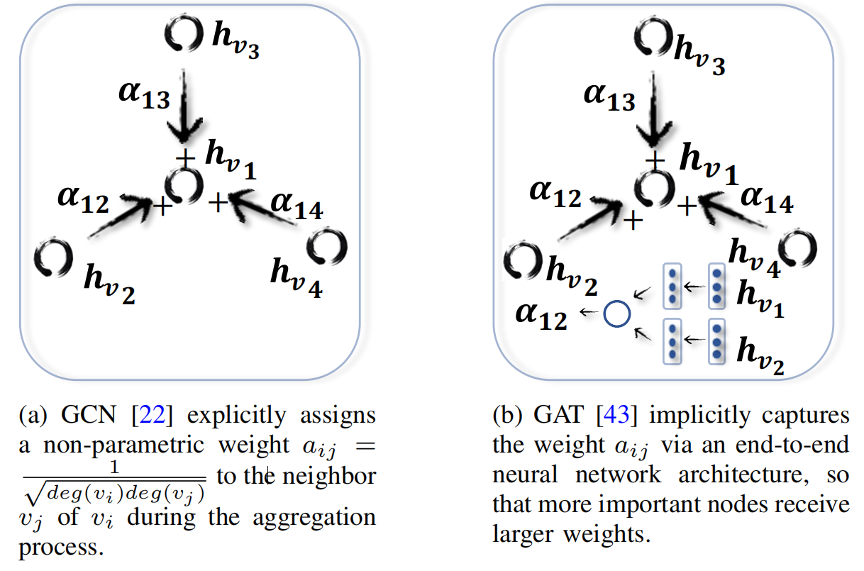
GNN

Slide 25
https://nndl.github.io/

